Slide 1
Общий план:
Создание и чтение SEGY-файлов при помощи python
Верифицирование сгенерированного файла при помощи SeiSee
Конвертирование SEGY в SU при помощи Seismic Unix и сравнение результатами обработки в python
Фильтрация в Seismic Unix
1
2
3
4

Slide 2

1. Создание и чтение SEGY-файлов при помощи python

Slide 3
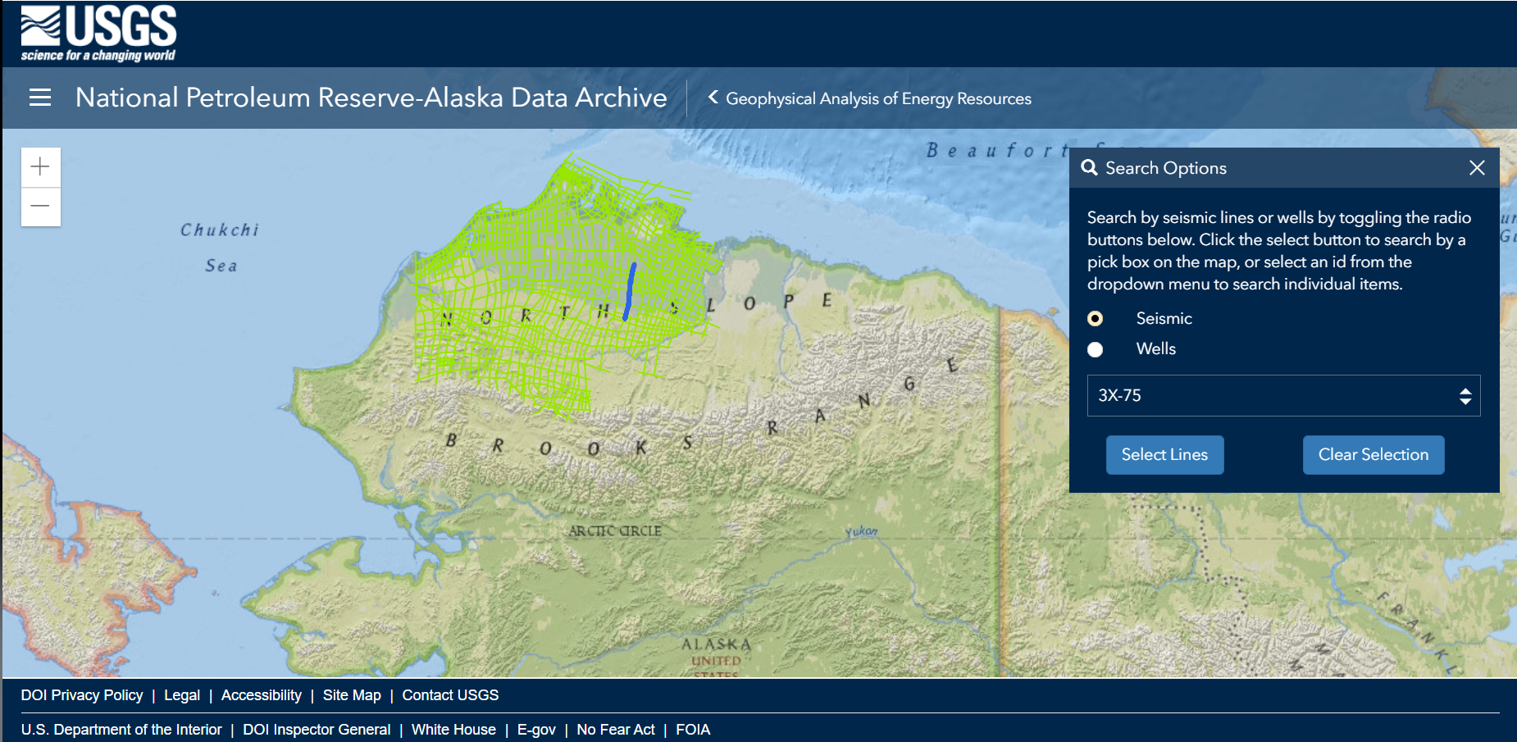
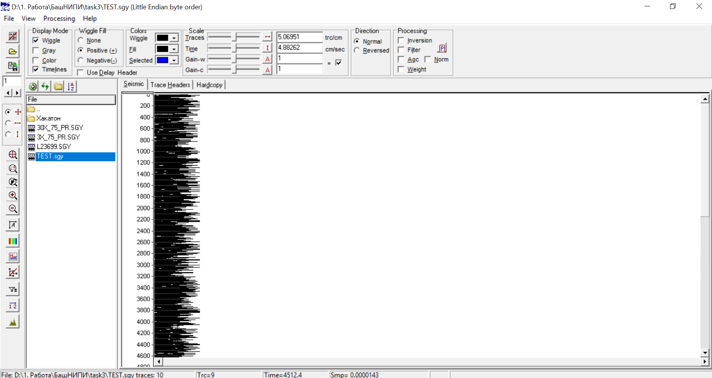
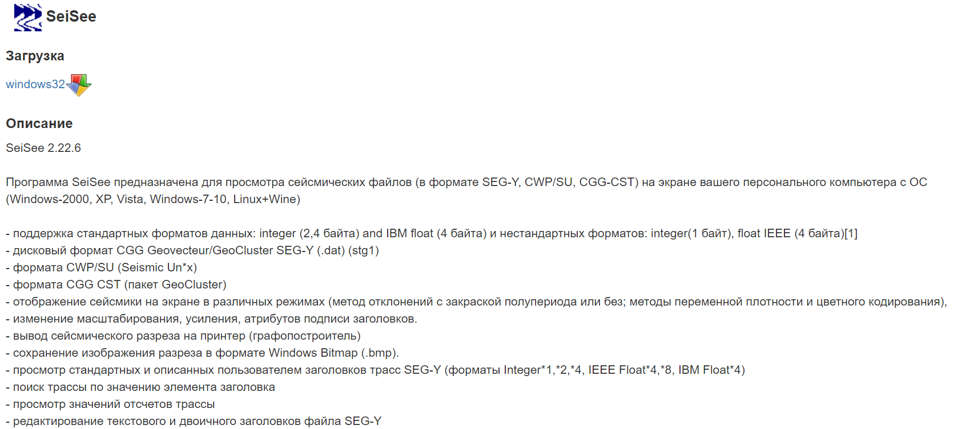

2. Верифицирование сгенерированного файла при помощи SeiSee
https://mail.dmng.ru/freeware/?lang=ru

Slide 4
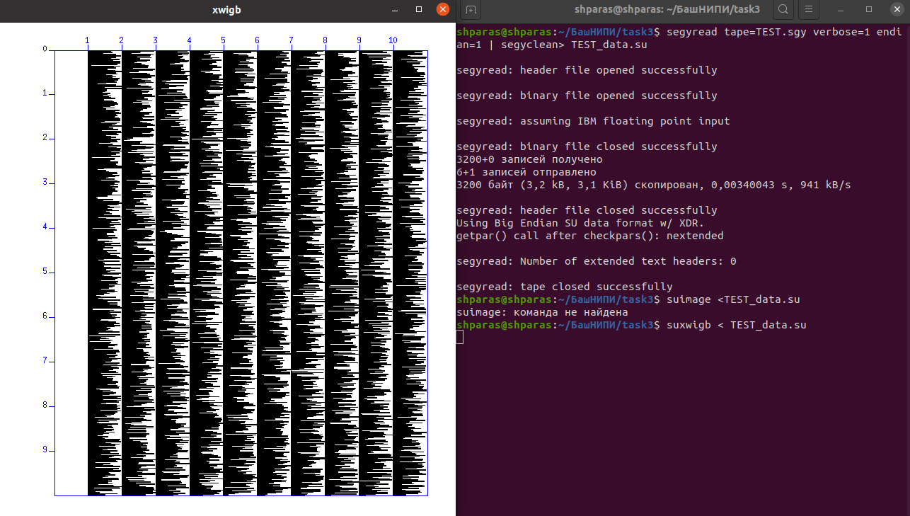
3. Конвертирование SEGY в SU при помощи Seismic Unix и сравнение результатами обработки в python
«The program segyclean zeros out the values of the optional header fields so that SU graphics programs don’t become confused by this information.» - Stokwell manual

Slide 5
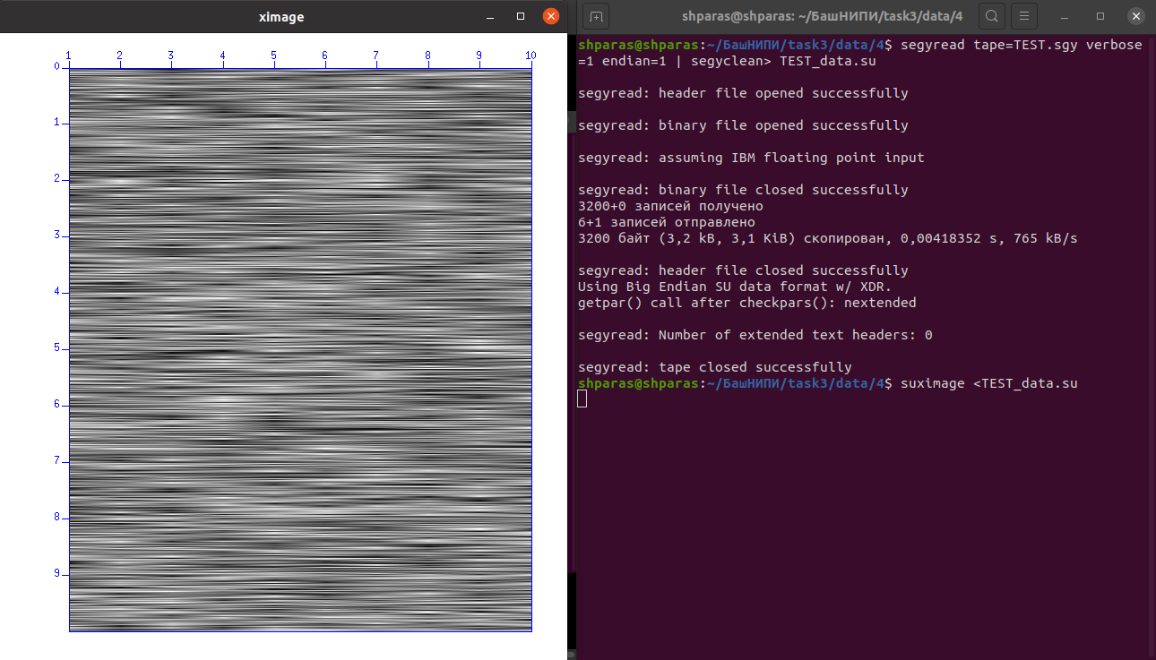
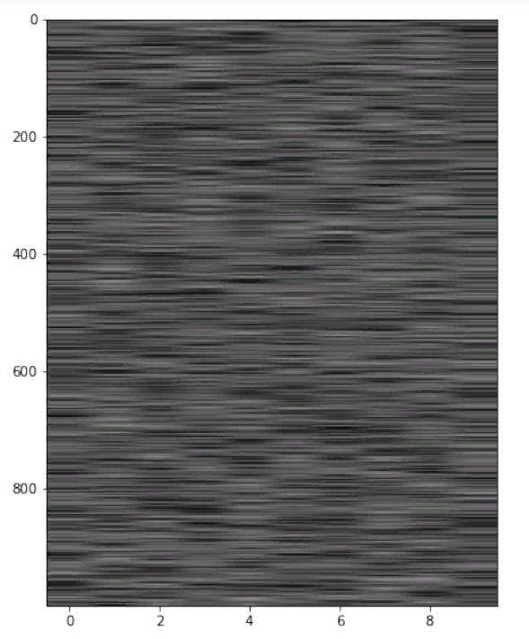
3. Конвертирование SEGY в SU при помощи Seismic Unix и сравнение результатами обработки в python
.sgy

Slide 6
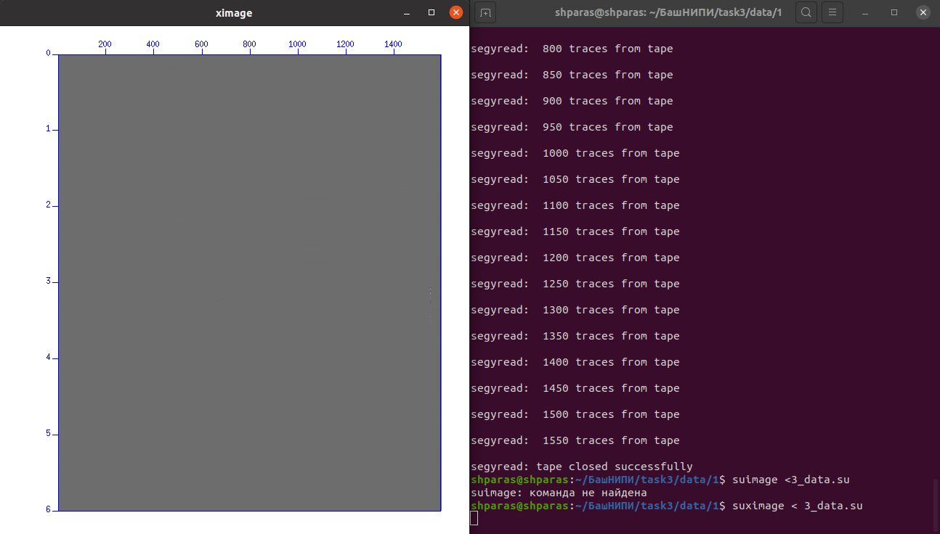

3. Конвертирование SEGY в SU при помощи Seismic Unix и сравнение результатами обработки в python
.SGY
!
https://certmapper.cr.usgs.gov/data/apps/npra/

Slide 7
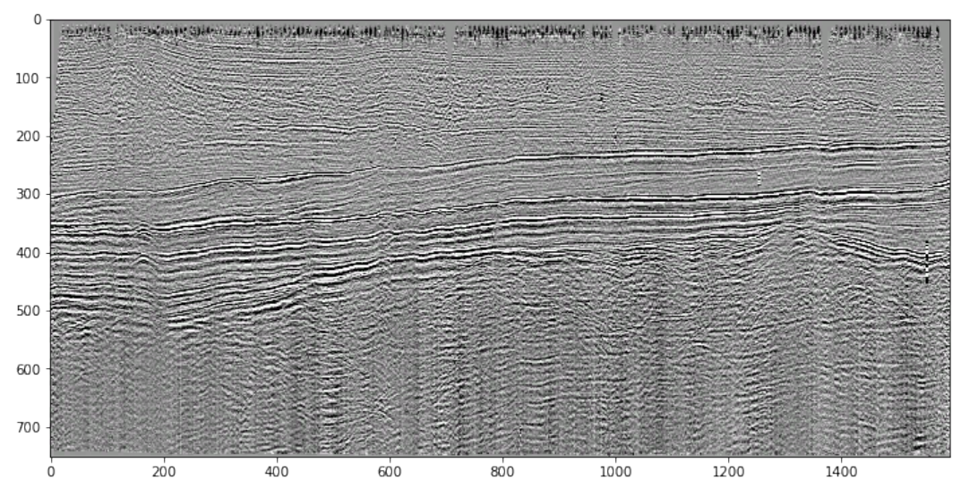
3. Конвертирование SEGY в SU при помощи Seismic Unix и сравнение результатами обработки в python
.SGY
https://certmapper.cr.usgs.gov/data/apps/npra/
!

Slide 8

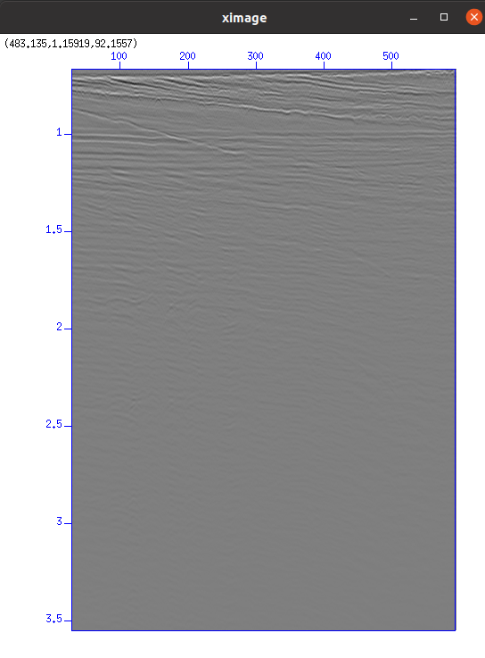
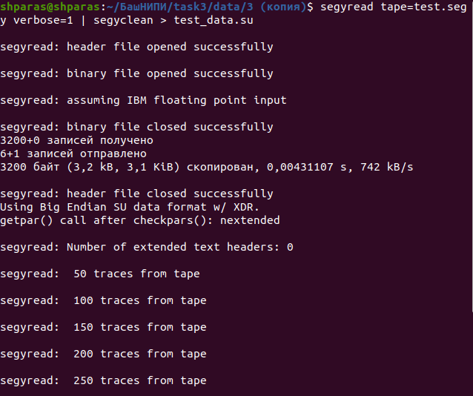
3. Конвертирование SEGY в SU при помощи Seismic Unix и сравнение результатами обработки в python
https://wiki.seismic-unix.org/tutorials:first_step
.segy

Slide 9
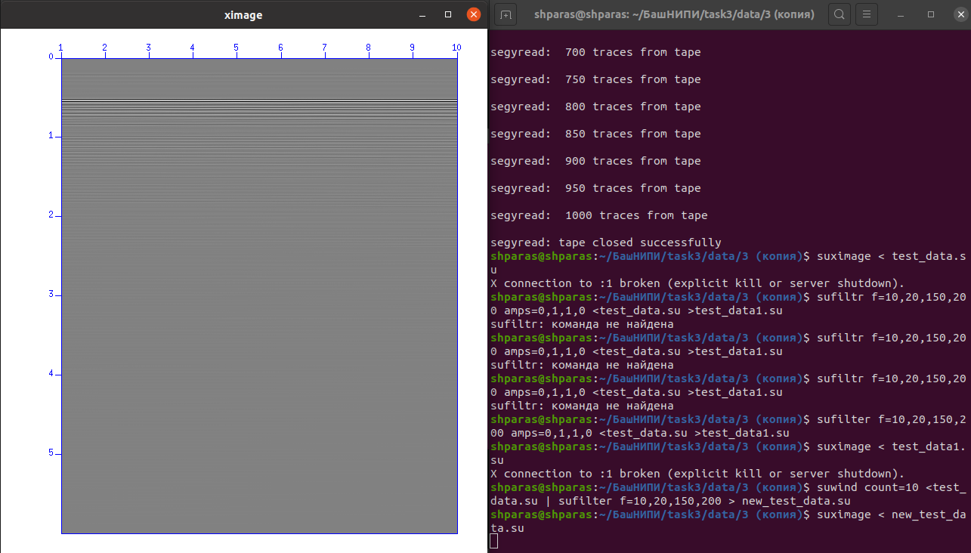
4. Фильтрация в Seismic Unix

Slide 10
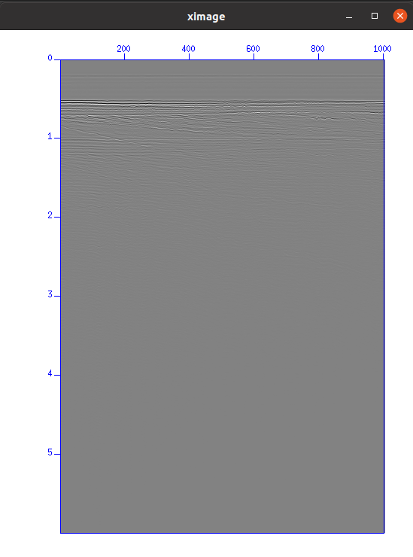
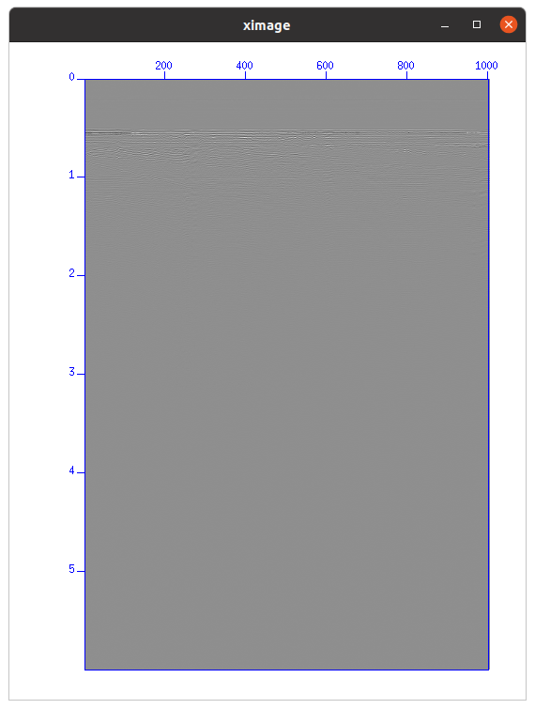
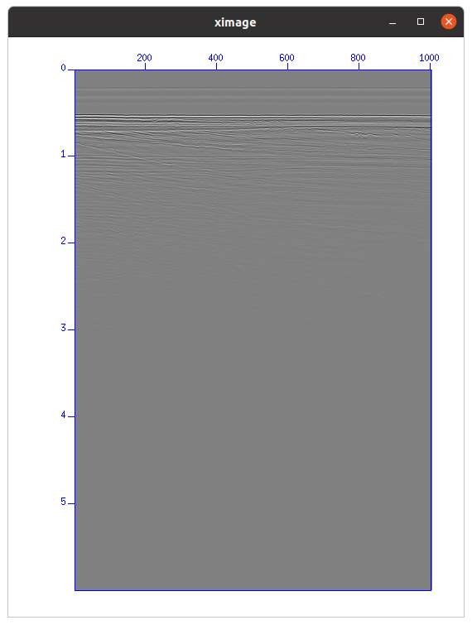
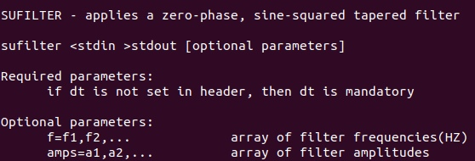
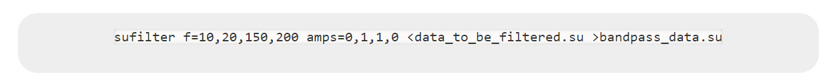
4. Фильтрация в Seismic Unix
0,1,1,0
1,1,0,0
0,0,1,1

